Slide 1


2026–2학기
동아리 간담회 배포용
일반 · 전공 · 취업 · 창업
2026. 9. 15. (화)
지성1관 5101호
OSAN UNIVERSITY
Notes:
[Sources]
- 사용자 제공 자료: 2026_2학기-간담회.pptx

Slide 2
OVERVIEW
안내드릴 내용
01
동아리 활동 안내
04
활동보고서 제출 방법
수료 조건 · 활동 횟수
제출 방법 · 매월 기한
02
동아리 평가 기준
05
지원금 사용 방법
전공 · 취업 · 창업 배점
카드 사용 · 항목별 한도 · 증빙
03
활동보고서 작성 방법
06
Q&A
작성 기준 · 사진 · 올바른 예시
질문과 최종 확인
오산대학교 학생취업처
02
Notes:
[Sources]
- 2026_2학기_동아리_간담회_리디자인.pptx의 구성과 디자인을 기준으로 제작

Slide 3
SECTION 01
동아리 활동 안내
수료 조건 · 활동 횟수
2026–2학기
동아리 간담회
OSAN UNIVERSITY
Notes:
[Sources]
- 사용자 제공 자료: 2026_2학기-간담회.pptx

Slide 4
01 · 동아리 활동 안내
동아리 수료 기준
수료 조건
평가 결과
동아리 4회 이상
개인 3회 이상
S ~ E
학기별 등급에 따라
지원금 차등 지급
충족
수료 인정 및 오드림 190포인트
매 학기 담당자 모니터링 실시
E등급
D등급 2회 연속
활동 내용과 운영 상태 확인 의견 수렴
동아리 폐지 가능
동아리 폐지 가능
오산대학교 학생취업처
03
Notes:
[Sources]
- 사용자 제공 자료: 2026_2학기-간담회.pptx

Slide 5

SECTION 02
동아리 평가 기준
전공 · 취업 · 창업 배점
2026–2학기
동아리 간담회
OSAN UNIVERSITY
Notes:
[Sources]
- 사용자 제공 자료: 2026_2학기-간담회.pptx

Slide 6
02 · 평가 기준
전공·취업동아리 평가 기준
총 100점
평가 항목
배점
산정 기준
수료율
20점
수료인원 ÷ 신청인원 × 100
활동 횟수
30점
7회 이상 30점 · 6회 25점 · 5회 20점 · 4회 15점
만족도
10점
학생이력관리시스템 평균 만족도 반영
예산집행률
10점
집행금액 ÷ 예산금액 × 100
부서 담당자 평가
20점
1차 간담회 참여 5점 · 모니터링 평가 15점
사전·사후 역량평가
10점
사후 점수 향상 10점 · 동일 또는 하락 5점
활동 횟수가 30점으로 가장 큰 비중입니다.
오산대학교 학생취업처
05
Notes:
[Sources]
- 사용자 제공 자료: 2026_2학기-간담회.pptx

Slide 7
02 · 평가 기준
창업동아리 평가 기준
총 100점
평가 항목
배점
산정 기준
수료율
20점
수료인원 ÷ 신청인원 × 100
만족도
10점
학생이력관리시스템 평균 만족도 반영
예산집행률
10점
집행금액 ÷ 예산금액 × 100
부서 담당자 평가
20점
1차 간담회 참여 10점 · 모니터링 평가 10점
동아리 활동 횟수
10점
7회 이상 10점 · 6회 9점 · 5회 8점 · 4회 7점
창업활동 인정시간
30점
50시간 30점 · 40시간 25점 · 30시간 20점 · 20시간 15점 · 미만 10점
활동 횟수 10점 + 인정시간 30점 = 창업활동 참여도 40점
오산대학교 학생취업처
06
Notes:
[Sources]
- 사용자 제공 자료: 2026_2학기-간담회.pptx

Slide 8
02 · 평가 기준
창업활동은 최대 100시간까지 인정됩니다
항목
기준
인정
예시·범위
기초 비교과
1회 5시간 · 최대 2회
최대 10시간
창업진로특강 · 3D프린터 기초 · AI 창업교육 · 창업스쿨
팀 기반 심화
1회 15시간 · 최대 2회
최대 30시간
창업캠프 · 멘토링 · 성과나눔전 · 로컬크리에이터 · STAR
경진대회 참여
최대 1회
20시간
내·외부 창업경진대회
경진대회 수상
최대 1회
10시간
내·외부 창업경진대회
시제품 제작
최대 1회
10시간
창업 시제품 제작
사업자등록
최대 1회
20시간
개인·법인(공동창업자) 사업자등록
학기 중 인정 횟수 제한 적용
오산대학교 학생취업처
07
Notes:
[Sources]
- 사용자 제공 자료: 2026_2학기-간담회.pptx

Slide 9
SECTION 03
활동보고서 작성 방법
작성 기준 · 사진 · 올바른 예시
2026–2학기
동아리 간담회
OSAN UNIVERSITY
Notes:
[Sources]
- 사용자 제공 자료: 2026_2학기-간담회.pptx

Slide 10
03 · 활동보고서
활동보고서는 활동 당일, 300자 이상 작성하세요
01
활동사진
단순 식사 사진 X. 활동하는 모습과 출석 인원이 모두 보여야 합니다.
02
활동내용
육하원칙 또는 주제·내용·결과·느낀 점을 구체적으로 작성합니다.
03
작성권한
회장·부회장·총무가 작성하며 공지 미확인에 따른 불이익은 동아리 책임입니다.
04
승인요청
기준을 확인한 뒤 승인요청합니다. 기준 미달 시 승인되지 않습니다.
★활동보고서 작성 시 친목도모, 회식, 식사, 학과 홍보, 입시, 학과 진행 특강 내용 작성 금지★
오산대학교 학생취업처
08
Notes:
[Sources]
- 사용자 제공 자료: 2026_2학기-간담회.pptx

Slide 11
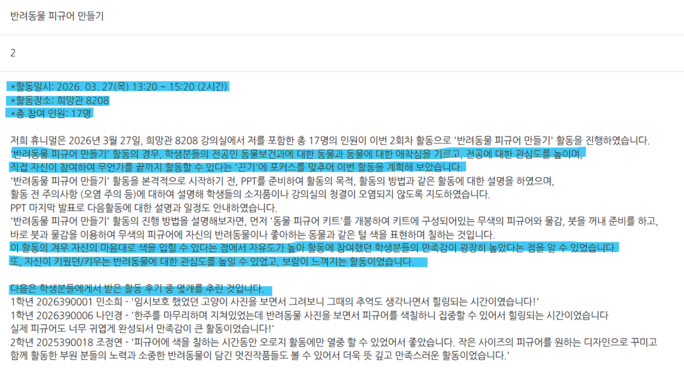
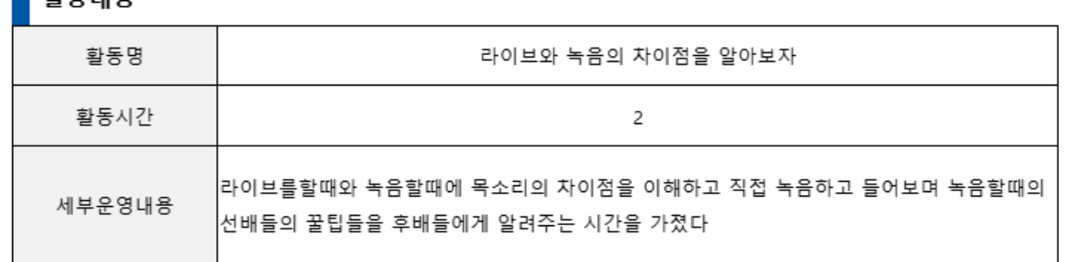
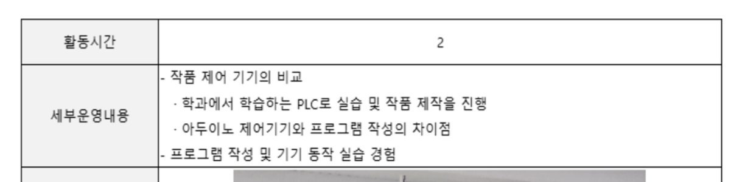
03 · 활동보고서
올바른 활동보고서는 장소·인원·결과가 명확합니다
좋은 예시
피해야 할 예시
회식·친목도모 등 부적절한 표현 금지
짧고 모호한 활동 내용은 승인 불가
수정·보완이 필요하면 동아리 회장이 직접 수정합니다.
오산대학교 학생취업처
09
Notes:
[Sources]
- 사용자 제공 자료: 2026_2학기-간담회.pptx
- 원본 슬라이드의 활동보고서 예시 캡처 이미지 재사용

Slide 12
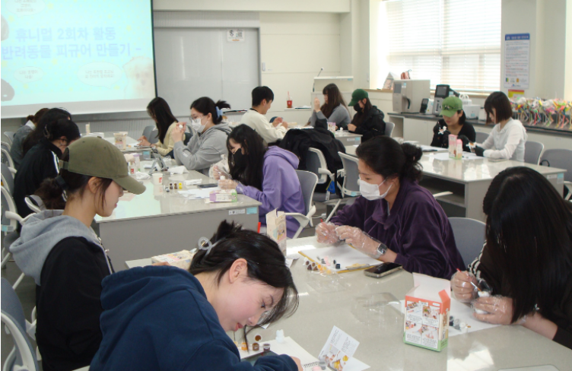
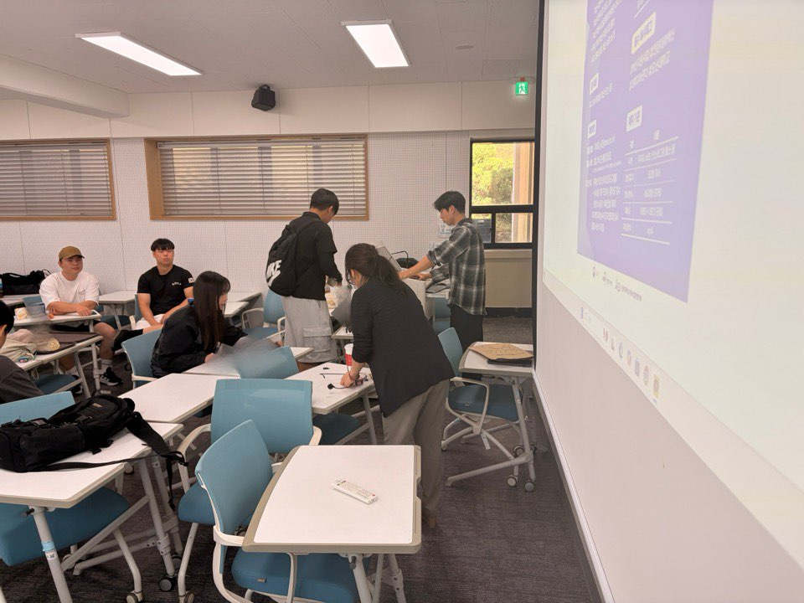
03 · 활동보고서
사진은 ‘무엇을 했는지’가 보여야 합니다
활동보고서 참여인원 １２명 실제와 다름
✓ 활동 장면
✕ 출석 확인이 어려운 사진
활동 주제와 참여 모습이 한눈에 보이는 활동하고 있는 사진 촬영
참여자가 빠졌거나 식사 장면만 있는 사진, 브이하고 있는 사진 등은 인정되지 않음
오산대학교 학생취업처
10
Notes:
[Sources]
- 사용자 제공 자료: 2026_2학기-간담회.pptx
- 원본 슬라이드의 동아리 활동사진 2장 재사용

Slide 13
SECTION 04
활동보고서 제출 방법
제출 방법 · 매월 기한
2026–2학기
동아리 간담회
OSAN UNIVERSITY
Notes:
[Sources]
- 사용자 제공 자료: 2026_2학기-간담회.pptx

Slide 14
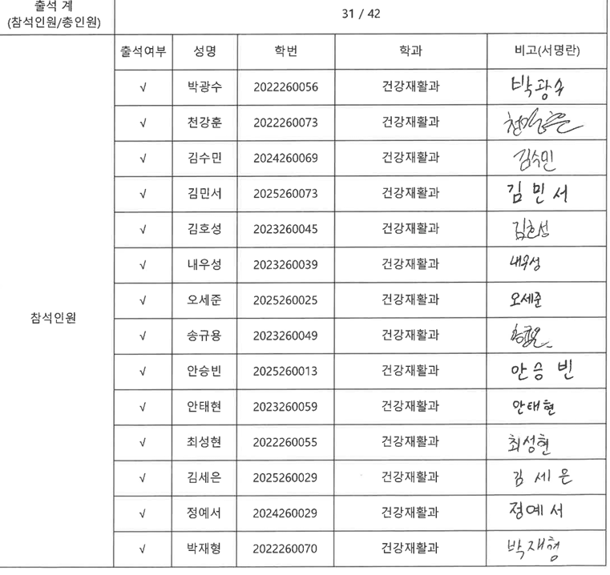
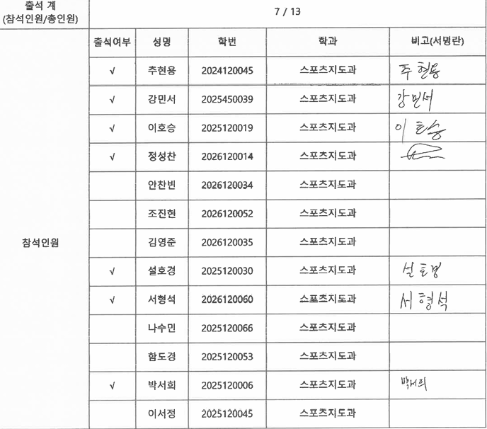
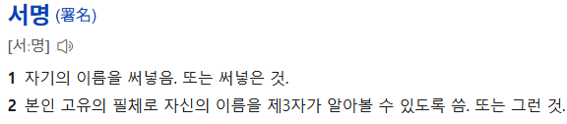
04 · 제출
활동보고서는 참여학생&지도교수 서명과 함께
서명란은 무조건 본인 이름으로 작성
✓ 올바른 활동보고서
✕ 올바르지 않은 활동보고서
참여학생 서명과 지도교수 서명을 명확히 받아서 제출
참여 학생 서명이 한 명이 서명한 필체 또는 사인이 공란이거나 지도교수 서명이 공란
오산대학교 학생취업처
11
Notes:
[Sources]
- 사용자 제공 자료: 2026_2학기-간담회.pptx
- 원본 슬라이드의 증빙서류 예시 이미지 재사용

Slide 15
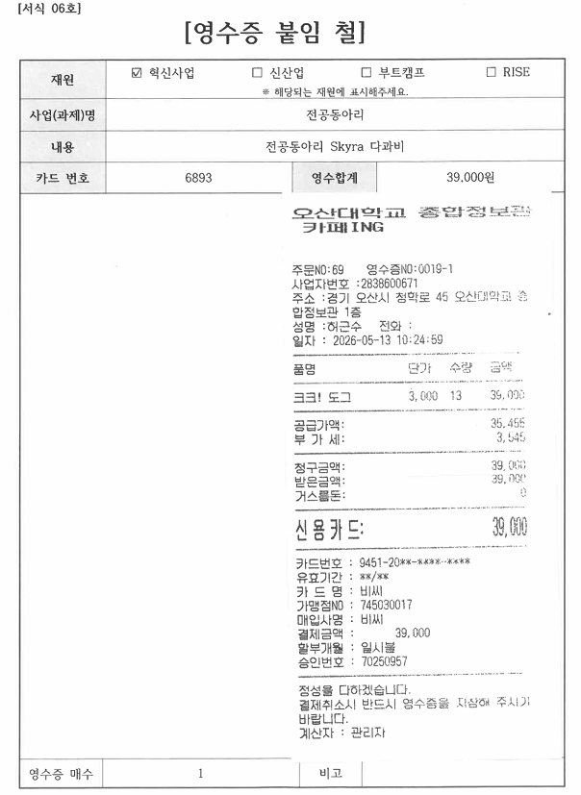
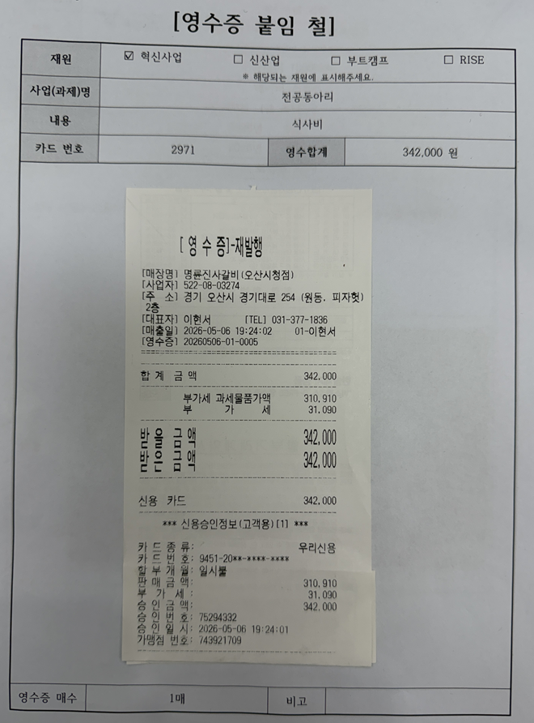
04 · 제출
식대비&다과비 증빙은 영수증 붙임철과 함께
✓ 올바른 영수증 붙임철
✕ 올바르지 않은 영수증 붙임철
구매 물품 목록, 카드 번호 나오게 출력
영수증이 훼손되거나, 구매한 물품이 명시되어있지 않음
오산대학교 학생취업처
11
Notes:
[Sources]
- 사용자 제공 자료: 2026_2학기-간담회.pptx
- 원본 슬라이드의 증빙서류 예시 이미지 재사용

Slide 16
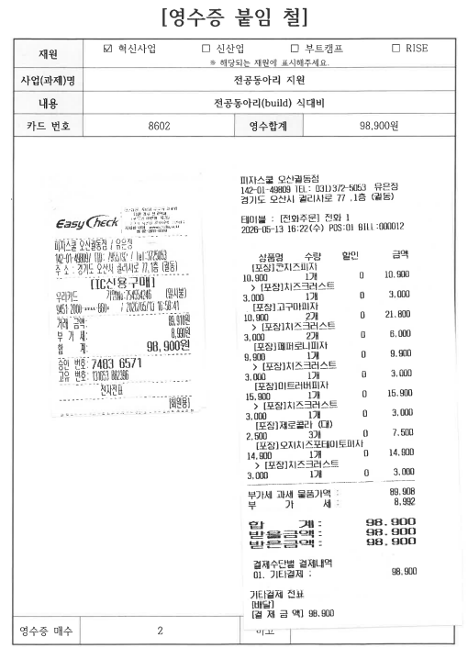
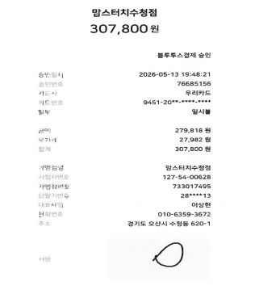
04 · 제출
식대비&다과비 배달 증빙은 달라요
매출 전표 영수증만 첨부하여 미승인 사례
✓ 올바른 영수증 붙임철
✕ 올바르지 않은 영수증 붙임철
카드번호와 승인일시가 나온 매출 전표 영수증과 품목 영수증 총 2장!
매출전표 영수증 혹은 구매 영수증 둘 중 하나라도 누락되면 안 돼요
오산대학교 학생취업처
11
Notes:
[Sources]
- 사용자 제공 자료: 2026_2학기-간담회.pptx
- 원본 슬라이드의 증빙서류 예시 이미지 재사용

Slide 17
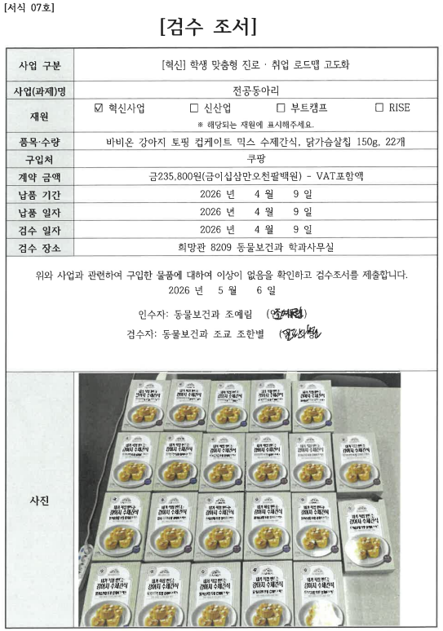
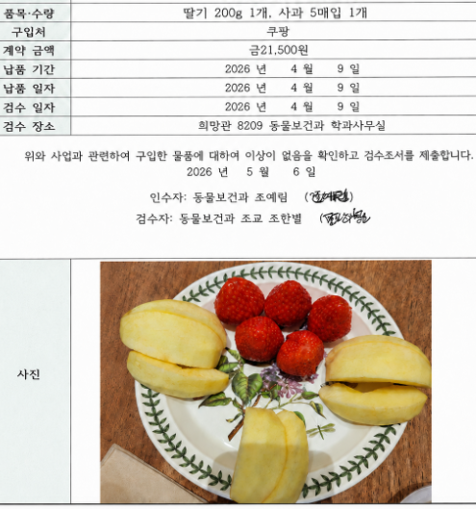
04 · 제출
재료비는 영수증 붙임철은 기본 추가로 검수조서까지
검수조서는 받은 물품 그대로 촬영해 첨부
구매한 물품 개수, 구성이 모두 나와야 함
✓ 올바른 검수조서
✕ 올바르지 않은 검수조서
구매한 모든 물품이 나오게 작성
구매한 물품 개수와 맞지 않거나, 물품 누락
오산대학교 학생취업처
11
Notes:
[Sources]
- 사용자 제공 자료: 2026_2학기-간담회.pptx
- 원본 슬라이드의 증빙서류 예시 이미지 재사용

Slide 18
04 · 제출
지원금 사용 없는 경우
식대비 또는 다과비 사용한 경우
재료비 사용한 경우
활동보고서만 제출
활동보고서
+
영수증 붙임철 제출
활동보고서
+
영수증 붙임철
+
검수조서 제출
오산대학교 학생취업처
13
Notes:
[Sources]
- 사용자 제공 자료: 2026_2학기-간담회.pptx

Slide 19
04 · 제출
제출은 동아리 → 학생취업처 순서입니다
1
2
→
2
동아리 회장
학생취업처
학생이력관리시스템 활동당일 활동보고서 작성
담당자의 활동보고서 승인
활동보고서 출력 후 참여학생과 지도교수 서명 완료
활동보고서와 증빙서류 학생취업처로 제출
매월 5일까지 학생취업처로 활동보고서와 증빙서류 제출
★활동보고서 출력 시 필수 단면 출력
매월 5일까지
학생취업처로 제출
활동보고서 보완·수정은 회장이 직접 처리
오산대학교 학생취업처
12
Notes:
[Sources]
- 사용자 제공 자료: 2026_2학기-간담회.pptx

Slide 20
SECTION 05
지원금 사용 방법
카드 사용 · 항목별 한도 · 증빙
2026–2학기
동아리 간담회
OSAN UNIVERSITY
Notes:
[Sources]
- 사용자 제공 자료: 2026_2학기-간담회.pptx

Slide 21
05 · 지원금
지원금은 승인 → 사용 → 증빙 순서로 처리합니다
1. 사용 전
2. 사용 중
3. 사용 후
〮 동아리별 지원금액 확인
〮 학과 조교에게 목적 알림
〮 담당자 승인 후 카드 불출
〮 카드 수불대장 작성
〮 승인된 목적·금액 내 사용
〮 부적당 업소 사용 금지
〮 외부 지역(오산, 수원 외 모든 지역)·비 〮 근무일(주말,공휴일)+외부활동 카드
사용시 사전 승인 요청
〮 창업동아리는 담당자 사전 문의
〮 활동 당일 보고서 작성
〮 영수증 붙임철 정리
〮 재료 구매 시 검수조서
〮 금액·카드번호 일치 확인
재료비 등 판단이 어려운 지출은 반드시!!!!!!! 결제 전에 동아리 담당자에게 문의하세요.
오산대학교 학생취업처
13
Notes:
[Sources]
- 사용자 제공 자료: 2026_2학기-간담회.pptx

Slide 22
05 · 지원금
항목별 한도와 금지사항을 먼저 확인하세요
식대
다과
식대 + 다과
하루 1인 12,000원
하루 1인 5,000원
지원금 80% 이내
사용 가능
사용 금지
〮 동아리원 50% 이상 참석 시 식대·다과 사용 가능
〮 식대비 결제 가능 시간 확인 11:00~14:00 or 17:00~20:00
〮 활동 목적에 맞는 일회성 소모 재료
〮 박람회 입장료
〮 동아리와 관련 없는 물품 구매 불가
〮 물품 대량 구매 불가
〮 뷔페, 유흥주점, 주점, 술집, 주류 구매 등 사용 금지
〮 분산 주문·당일 여러 곳 결제 금지
〮 연필·공책·볼펜 등 문구류 구매 금지
〮 도서관 비치 도서·문제집
〮 교통비·학기 말 몰아서 구매
〮 타 활동에 동아리 지원금 사용 금지(학과 특강, 학과 비교과 )
〮 식대비와 다과비 당일 함께 사용 금지
〮 음료: 음료 개수 = 활동 인원 필수, 인당 5,000원 초과 불가능
Ex) 동아리원A 4,000원 음료 구매 동아리원B 6,000원 음료 구매 불가능
오산대학교 학생취업처
14
Notes:
[Sources]
- 사용자 제공 자료: 2026_2학기-간담회.pptx

Slide 23
05 · 지원금
카드는 29일까지, 증빙은 다음 달 5일까지 제출합니다
29
5
일
일
법인카드 사용 마감
활동보고서+증빙 제출 마감
결제 유의사항
포인트 적립·할인 금지
영수증 훼손 금지
배달은 카드 매출전표 필수
혁신사업·RISE 외 타 사업 카드 사용 금지
다른 프로그램 운영비와 동일 일시·장소 사용 금지
사전 승인된 금액 안에서만 사용
오산대학교 학생취업처
15
Notes:
[Sources]
- 사용자 제공 자료: 2026_2학기-간담회.pptx

Slide 24
05 · 지원금
운영계획서 및 역할분담 안내
01
회장은 부회장과 총무를 선임한 후 명단을 학생취업처 담당자에게 제출합니다.
02
활동 운영, 활동보고서 작성, 출석 및 증빙 관리를 구성원끼리 분담합니다.
03
회장 한 명에게 업무가 집중되지 않도록 역할별 담당자를 정해 운영합니다.
04
운영계획서 제출 방법과 기한은 안내된 경로를 확인해 주세요.
오산대학교 학생취업처
08
Notes:
[Sources]
- 사용자 제공 자료: 2026_2학기-간담회.pptx

Slide 25
FINAL CHECK
운영계획서 수정, 제출 및 성과공유회 안내
01
동아리 회장이 직접 동아리 신청 인원들을 승인 처리
학생이력
관리시스템
비교과
동아리
활동현황
구성원
02
동아리원 최종 확인 및 수정 사항 확인 후 동아리 담당자에게 전달
03
운영계획서 직접 출력 후 지도교수, 학과장님 서명 후 9. 18.(금)까지 학생취업처 서면 제출
04
전공 · 취업 · 창업동아리 성과공유회(11월 말~12월 예정), 우수 동아리 장학금 수여
★ 자세한 내용 추후 공지 예정
오산대학교 학생취업처
08
Notes:
[Sources]
- 사용자 제공 자료: 2026_2학기-간담회.pptx

Slide 26
FINAL CHECK
결제 전·보고서 제출 전, 이것만 확인하세요
결제 가능 시간
식대·다과 사용 비율
1인당 사용 한도
점심 11–14시 · 저녁 17–20시
지원금 80% 이내 사용 가능
식대 12,000원 · 다과 5,000원
활동보고서 제출·사진
활동내용 작성 금지 및 첨부 불가한 사진
〮 활동 장면과 출석 인원이 모두 보이는 사진 첨부
〮 활동 당일 활동보고서 300자 이상 작성
〮 지원금 사용 시 증빙 자료 필수 첨부
- 식대비, 다과비: 영수증 붙임철
- 재료비: 영수증 붙임철+검수조서
〮 작성한 활동보고서 출력 후 증빙 자료와 함께 지도교수,
참여학생 서명 받고 매월 5일까지 학생취업처 서면 제출
〮 친목도모 · 회식 · 식사 내용 및 사진
〮 학과 홍보 · 입시에 관한 내용 및 사진
〮 학과에서 진행한 특강 관한 내용
위 내용은 활동 내용에 작성하지 않습니다.
※ 애매하거나 궁금한 사항은 임의로 진행 X, 결제 또는 제출 전에 반드시 담당자에게 문의해 주세요.
오산대학교 학생취업처
16
Notes:
[Sources]
- 사용자 제공 자료: 2026_2학기-간담회.pptx

